Slide 1

Муниципальное дошкольное образовательное автономное учреждение
«Детский сад №53 «Огонек» комбинированно вида» г. Орск
Дидактическое пособие
из бросового материала
«Радуга»
Воспитатель ГКН:
Чабаненко Олеся Леонидовна

Slide 2
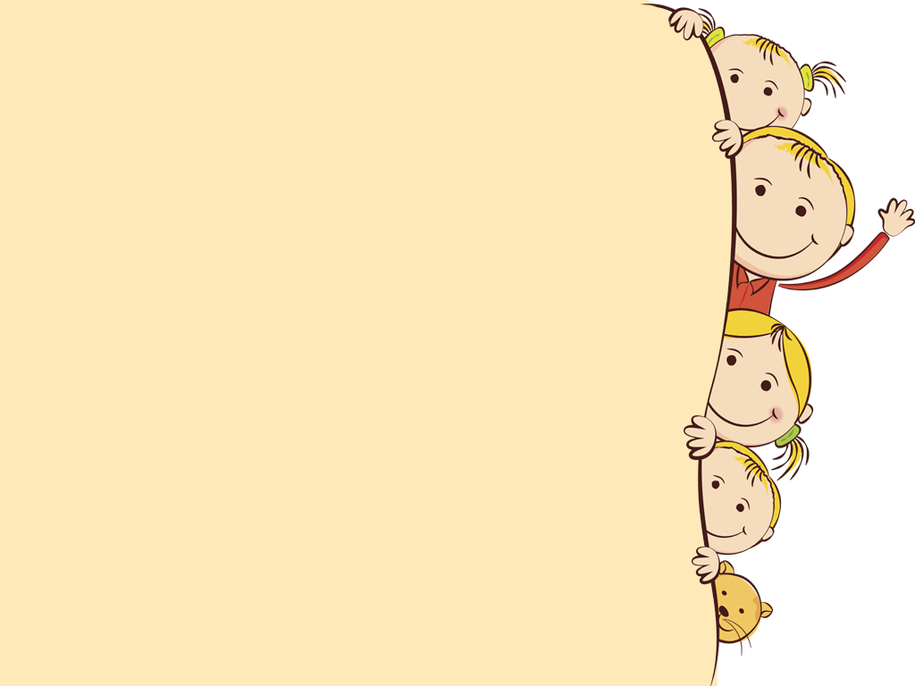
Цель-
это развитие творческих проявлений личности ребенка; посредством изобразительного искусства, применяя нетрадиционные методики изобразительной деятельности.
Задачи:
познакомить детей с основными цветами спектра: красный, оранжевый, желтый, зеленый, голубой, синий, фиолетовый, черный, белый; помочь запомнить их названия;
­ развивать внимание, зрительную память, пространственное воображение, мышление, мелкую моторику рук, координацию движений, аккуратность, визуальное и сенсорное восприятие;
­ способствовать развитию мелкой моторики;
­ учить сотрудничеству между детьми;
­ побуждать детей к эмоциональному общению.
Возрастные характеристики: 3-5 лет

Slide 3
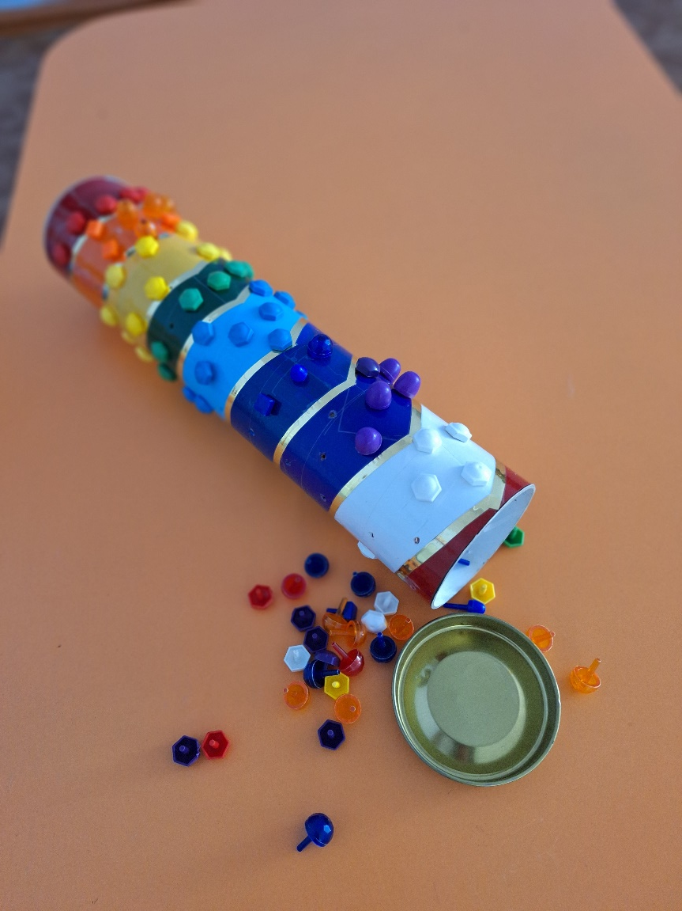
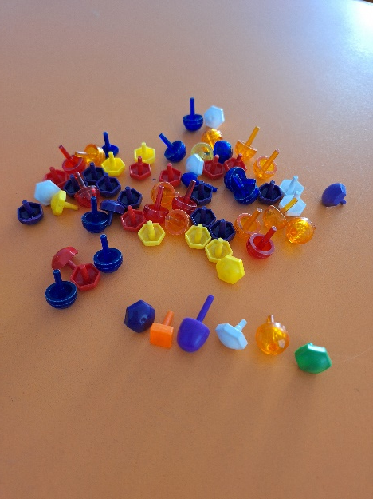
Оборудование
Данное пособие сделано из старого картонного тубуса с плотной алюминиевой крышкой с одной стороны ( цвета радуги из цветной самоклеящейся бумаги) и деталей от нескольких старых мозаик
различных по размеру, цвету и форме.

Slide 4
Правила игры:
Данное пособие предназначено для детей от 4 до 6 лет.
Пособие можно использовать как индивидуально так и в небольших подгруппах 2-3 ребенка.
Для младшего дошкольного возраста дается инструкция собрать мозаику в соответствии с цветом. Правильно подобрать все цвета. Или выложить мозаику от самой маленькой детали до самой крупной.
Для среднего дошкольного возраста можно усложнить задание: на каждой дорожке определенного цвета под звуковую диктовку выложить определенный цветовой ряд.
Также можно с помощью данного пособия закрепить не только основные цвета радуги , но и дни недели. Каждый цвет будет соответствовать дню недели ( красный- понедельник, желтый- вторник… воскресенье- фиолетовый) попросить ребенка выложить детали мозаики в полосе цвета среды или пятницы и т.д.

Slide 5
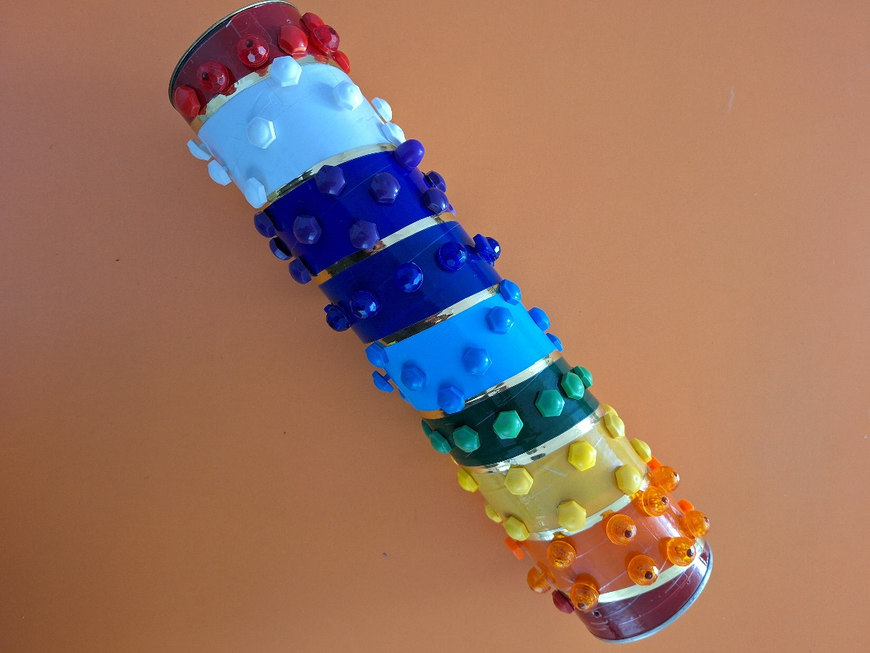
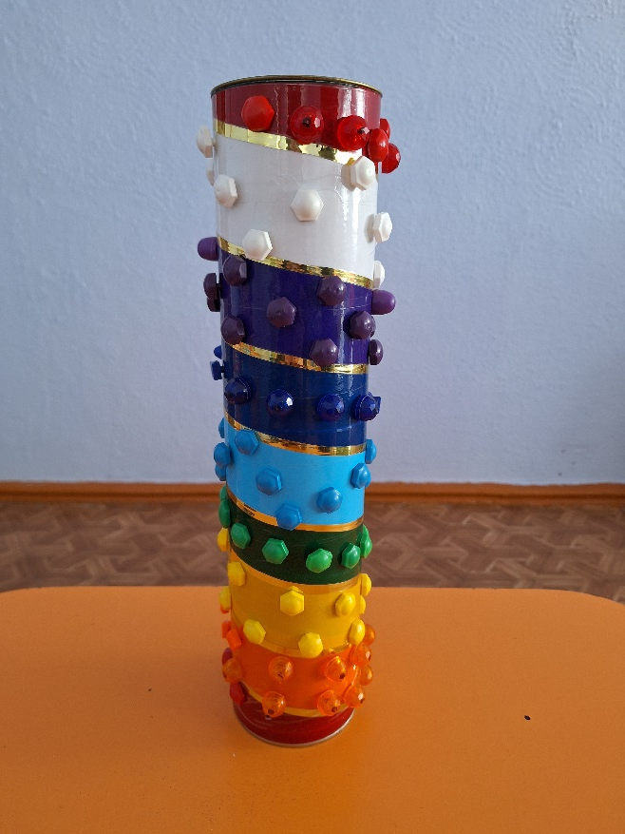
Спасибо за внимание!

